Slide 1
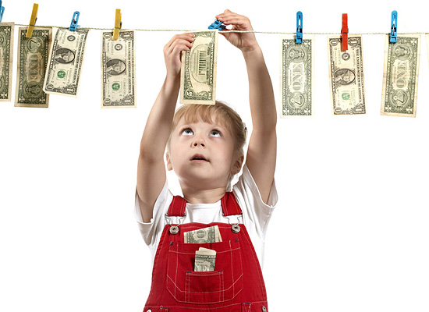
ДЛЯ ЧЕГО НУЖНЫ ДЕНЬГИ?

Slide 2
Привет, ребята!
Вы помните, как меня зовут?
Верно! Я – динозаврик Юнфи!
И сегодня мы поговорим с вами о роли денег в нашей жизни.

Slide 3
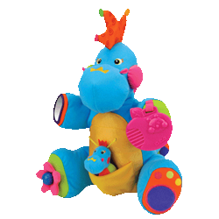
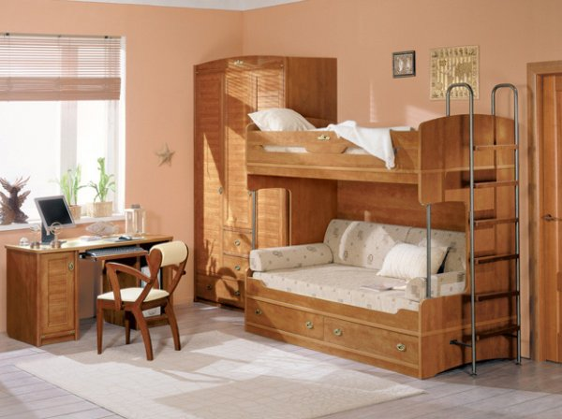
Откуда у нас в доме эти вещи и одежда?

Slide 4
А где и как их купили…?

Slide 5
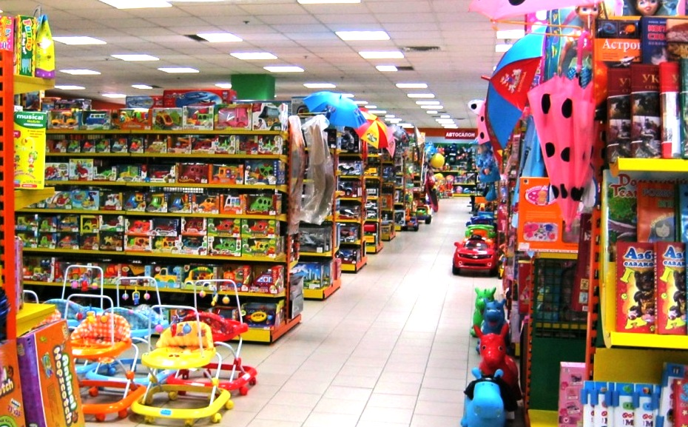
Мы знаем, что все вещи попадают к нам домой из магазина и если есть денги!

Slide 6
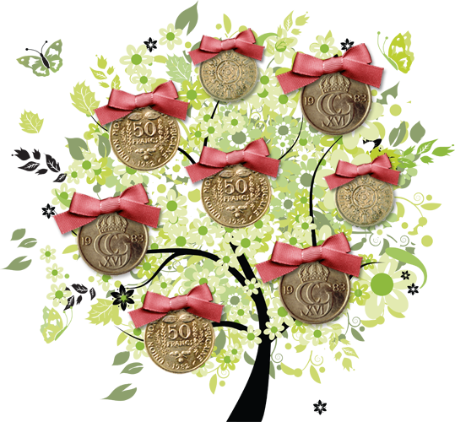
Может, деньги растут на дереве или падают с неба??!

Slide 7
ДЕНЬГИ нужно ЗАРАБАТЫВАТЬ!
А ДЛЯ ЭТОГО нужно ходить на работу, где людям и платят ДЕНЬГИ

Slide 8
А какую работу вы бы выбрали, чтобы заработать ДЕНЬГИ?

Slide 9
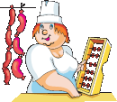
Профессий на свете великое множество!

Slide 10
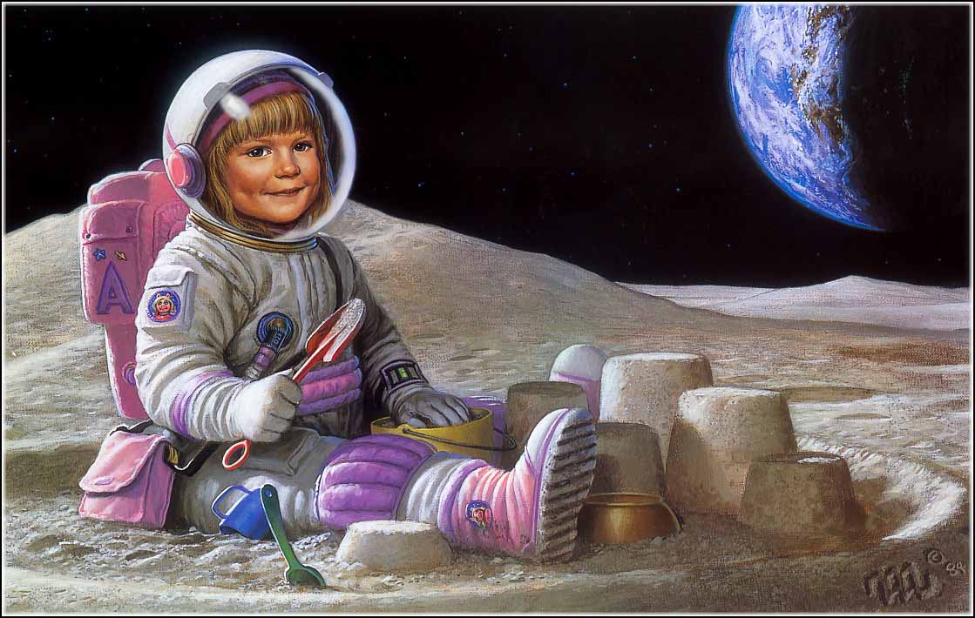
Если ты научишься делать очень ХОРОШО, то что ты ЛЮБИШЬ делать, то непременно достигнешь УСПЕХА!
УСПЕХ + ТРУДОЛЮБИЕ = ХОРОШАЯ ЗАРПЛАТА!

Slide 11
ВЫВОД: чтобы иметь в будущем хорошую работу, нужно уже сейчас хорошо учиться!
УДАЧИ, ДРУЗЬЯ!

